Slide 1
智慧农业概论
Introduction to Smart Agriculture

Slide 2
第四章 农作物生长智能监测
教材配套网站 www.zh.ag

Slide 3
本章目录
第一节 农作物类型识别
第二节 农作物长势监测
第三节 农作物病虫害智能诊断与监测
第四节 农作物气象灾害监测与预警
第五节 应用案例
第四章 农作物生长智能监测

Slide 4
第一节 农作物类型识别
第四章 农作物生长智能监测

Slide 5
一、农作物类型识别概述
（一）基本概念
主要通过对农作物图像的分析来实现，它是一个运用计算机技术对农作物图像进行处理和分类，从而快速、精确的判断作物类型的过程。
可以分为粗粒度图像分类和细粒度图像分类两种。前者的对象属性差异较大，例如针对小麦、玉米、水稻等的分类；而后者的对象通常属于同一个大类，例如针对葡萄的不同品种进行分类。
细粒度图像的分类技术难度较大，因为作物各个细分类别之间的差别很小，这些细微差别容易被光照、颜色、背景、形状和位置等因素所掩盖。
第四章 农作物生长智能监测

Slide 6
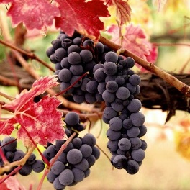
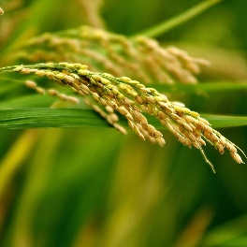
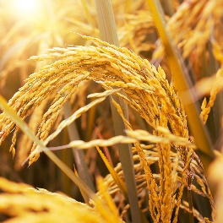
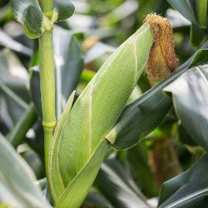
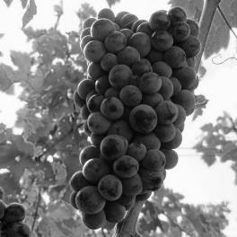
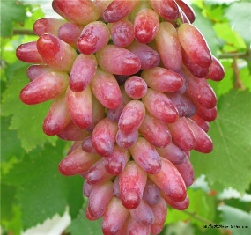
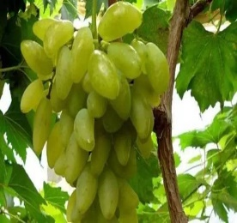
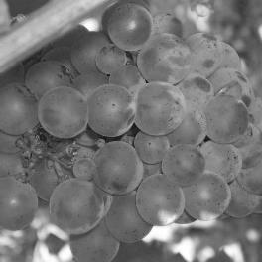
一、农作物类型识别概述
（一）基本概念
（a）葡萄 | （b）水稻 | （c）小麦 | （d）玉米
图4-1 农作物粗粒度分类
（a）赤霞珠 | （b）茉莉香 | （c）无核白鸡心 | （d）长相思
图4-2农作物细粒度分类
第四章 农作物生长智能监测

Slide 7
一、农作物类型识别概述
（二）国内外发展现状
人工分类方法的缺陷：费时费力、分类结果存在主观性误差、难以快速准确的分辨。
农作物类型识别方法的大致分类：传统的基于机器学习的农作物图像识别方法和基于深度学习算法的农作物图像识别方法。
传统的农作物图像识别方法
特征提取：主要使用数字图像处理和模式识别技术
分类器设计：通常选择人工神经网络、支持向量机等算法
基于深度学习的识别方法：通过建立端到端的深度学习模型，自动提取图像特征。
第四章 农作物生长智能监测

Slide 8
一、农作物类型识别概述
（三）农作物类型识别的意义
有助于减少作物生产中的人力成本、降低误判风险，同时为农作物病虫害识别技术的发展奠定了基础。
通过将农作物识别技术和其他先进农业装备进行结合，能提升农业生产效率，大大提高农业的经济效益。
例如，将图像识别技术和智能机器人结合，可以智能识别农作物生长状况，并实现精准用药。因其能够更精准的施肥和打药，可以大大减少农药和化肥的使用。
第四章 农作物生长智能监测

Slide 9
二、农作物类型图像识别方法
运用信息技术辅助农业生产为农作物类型的识别提供了新思路，图像识别技术就是其中之一。国内外专家学者在该领域做了大量的研究工作，农作物类型图像识别的技术框架如图4-3所示。
图4-3 农作物类型图像识别的技术框架
第四章 农作物生长智能监测

Slide 10
二、农作物类型图像识别方法
（一）传统图像识别方法
在基于机器学习的农作物类型图像识别研究中，如何提取图像特征、提取什么样的特征、提取一种或多种特征均由人工设定。
提取方法主要使用数字图像处理和模式识别技术，图像特征包括全局和局部两类特征。
基于人工设计好的特征，采用机器学习算法设计分类器模型，主要包括支持向量机模型、人工神经网络模型等。
第四章 农作物生长智能监测

Slide 11
二、农作物类型图像识别方法
（一）传统图像识别方法：基于全局特征的识别
农作物类型图像的全局特征包括形状特征、颜色特征、纹理特征等，传统图像方法使用以上特征设计图像分类模型，以实现对农作物类型的识别。
形状特征：反映农作物的整体结构信息，常用的形状特征提取方法有傅里叶描述子、几何不变距等。对农作物的粗粒度分类效果好，而对农作物的细粒度分类任务效果差。
第四章 农作物生长智能监测

Slide 12
二、农作物类型图像识别方法
（一）传统图像识别方法：基于全局特征的识别
颜色特征：基于像素点描述整个图像色彩信息的视觉特征。常用的颜色特征提取方法有颜色直方图、颜色距等。该方法一般应用于固定尺度以及色彩跨度大的农作物图像分类任务。
纹理特征：一种反映图像表面特性的特征，通过像素和空间邻域的灰度分布情况来描述图像纹理，具有旋转不变性和良好的抗噪性能。常用的纹理特征提取方法有灰度共生矩阵、局部方向模式以及局部二值模式等。
为了适应复杂环境下的分类任务，同时扩大分类任务适用范围，分类方法需要融合多种全局特征以提高分类精度。
第四章 农作物生长智能监测

Slide 13
二、农作物类型图像识别方法
（一）传统图像识别方法：基于局部特征的识别
在某些情景下，从图像中获取的信息有限，虽然不一定完整，但易提取的农作物局部信息较多，不易受到形变、光照等因素影响，仅提取一定量的局部特征就可以完成分类。
稳定的局部特征对农作物图像的光照、形变、拍摄角度、镜头缩放等干扰有较强的鲁棒性。常用的局部特征包括：尺度不变特征变换（SIFT）加速鲁棒特征（SURF）和方向梯度直图（HOG）等。
第四章 农作物生长智能监测

Slide 14
二、农作物类型图像识别方法
（一）传统图像识别方法：基于局部特征的识别
尺度不变特征（SIFT）：具有尺度不变性，且对旋转、拍摄角度均具有良好鲁棒性。但这种特征计算复杂，不依靠硬件加速难以达到实时性，在实时性要求高的分类任务上不适用。
加速鲁邦特征（SURF）：针对SIFT的问题，借鉴SIFT的思路提出。运用积分图和海森矩阵行列式的特征点检测方法提高计算速度。
方向梯度直图（HOG）：对光线变化具有较强鲁棒性，但不具备旋转、尺度不变性。通过计算成块像素梯度方向直方图提取特征，用于描述物体外形，定位农作物位置，对于有层次、遮挡、噪声多的场景表现较弱。
第四章 农作物生长智能监测

Slide 15
二、农作物类型图像识别方法
（一）传统图像识别方法：分类器模型
基于人工设计好的特征，采用机器学习算法的分类器模型进行图像分类，主要包括支持向量机，人工神经网络模型等。
支持向量机（SVM）：一种基于统计学习理论的有监督机器学习方法。在样本空间构建最优分类面，以使分类间隔最大化为原则进行统计分类。算法具有优秀的泛化性能，被广泛应用于农作物类型识别领域。
人工神经网络（ANN）：一种模仿动物神经网络行为特征进行分布式并行信息处理的算法数学模型。
第四章 农作物生长智能监测

Slide 16
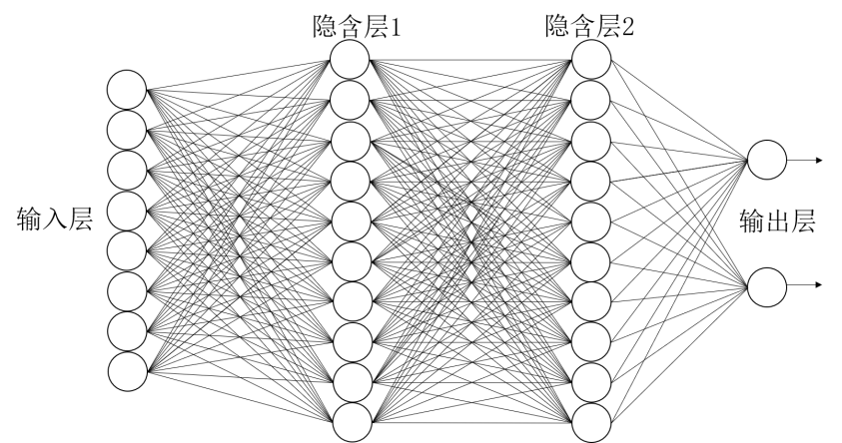
二、农作物类型图像识别方法
（一）传统图像识别方法：分类器模型
前馈神经网络是最常用的神经网络模型之一，由大量神经元按一定的体系架构连接成的网状结构。
图4-4 前馈神经网络结构
第四章 农作物生长智能监测

Slide 17
二、农作物类型图像识别方法
（二）基于深度学习的识别方法
深度学习模型可以将从训练模型的原始输入中提取出的低级特征整合成高级特征，与之前的浅层人工神经网络相比，可以获得更高的识别准确率，能更好地解决图像分类问题。
深度学习的图像处理省去了大量的预处理手段，只需要将图像裁剪成合适尺寸即可以进行识别，大量缩短了识别时间且大幅度提高识别准确率。
深度学习的学习能力更强，识别准确率更高。利用深度学习的强大的图像分类能力可以实现端到端的分类，识别率比传统的方法和浅层神经网络高，且对外界环境条件要求不高，可以应用到实际的生产生活中。
第四章 农作物生长智能监测

Slide 18
二、农作物类型图像识别方法
（二）基于深度学习的识别方法
在深度学习领域中，卷积神经网络模型（CNN）常用于对农作物类型的识别。
CNN的总体架构主要由卷积层、池化层和全连接层三部分组成。卷积层和池化层充当输入图像的特征提取器，而全连接层充当分类器。
卷积的基本目的是自动地从每个输入图像中提取特征，池化层则用于降低这些特征的维数。在模型的最后，带有softmax激活函数的全连接层利用所学习的高级特征将输入图像分类到预定义的类中。
第四章 农作物生长智能监测

Slide 19
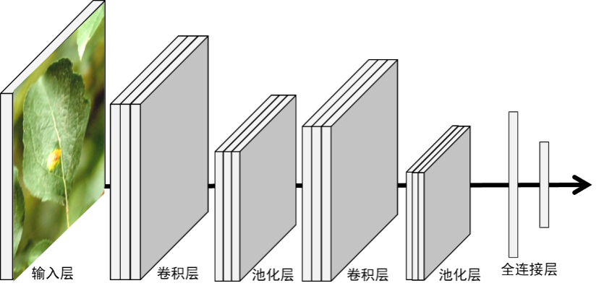
二、农作物类型图像识别方法
（二）基于深度学习的识别方法
图4-5 前馈神经网络结构
第四章 农作物生长智能监测

Slide 20
二、农作物类型图像识别方法
（二）基于深度学习的识别方法：缺点
模型具有强大的假设空间，极易陷入局部最优，导致模型泛化能力很差。
如果模型出现了过拟合，则不能很好的预测未知的数据。
深度学习模型参数量巨大，训练速度慢，对于存储也非常不方便。
在网络很深的情况下，会出现梯度消失等问题。
第四章 农作物生长智能监测

Slide 21
三、图像分类技术在农作识别领域的应用步骤
卷积神经网络是深度学习领域最具有代表性的模型，可以将从训练模型的原始输入中提取出的低级特征整合为高级特征，并将其作为目标识别依据，取得更加强大的识别性能。
相较于传统机器学习算法，卷积神经网络算法不依赖于复杂的图像预处理，能够快速准确识别农作物的类型。
第四章 农作物生长智能监测

Slide 22
三、图像分类技术在农作识别领域的应用步骤
（一）数据集的收集与准备
深度学习与机器学习一个很重要的区别在于数据量的大小。就目前大量的实验和工作证明，数据集的质量和大小直接影响深度学习模型的性能。
（二）数据集预处理
在通过实地拍摄等方法获取图像后，样本数量较少无法满足卷积神经网络训练的需求以及特征泛化性的要求，极易造成过拟合问题。
为提高模型泛化能力，同时缓解过拟合问题，需要运用诸如旋转、翻转、高斯模糊、对比度或亮度调整等图像增广技术对数据集进行扩充
第四章 农作物生长智能监测

Slide 23
三、图像分类技术在农作识别领域的应用步骤
（二）数据集预处理
通过数据增广技术扩充更多的图像，模型便可以在训练阶段学习尽可能多的相关高级语义特征，以缓解过拟合现象。
另一方面，图像增广技术还可以模型采集样本时的天气状况、摄像设备与目标之间的相对位置以及拍摄设备自身都会对采集的图像造成影响。
通过调整图片对比度、亮度、饱和度以及高斯模糊来模拟天气因素对拍摄的影响；摄像机和患病叶片的相对位置将通过旋转变换，水平和垂直对称来模拟。
第四章 农作物生长智能监测

Slide 24
三、图像分类技术在农作识别领域的应用步骤
（二）数据集预处理
实现数据集的扩充后，再对数据集中的图片尺寸进行调整，以满足卷积神经网络模型对输入数据的要求。
采用随机抽取的方式，将扩充后的数据集以一定的比例划分为测试集与训练集，完成数据集的建立。
图4-6 数据集扩充方式
第四章 农作物生长智能监测

Slide 25
三、图像分类技术在农作识别领域的应用步骤
（三）卷积神经网络模型
卷积神经网络是深度学习的典型算法之一，它的实施步骤为：
1.通过卷积层提取输入图像的颜色、纹理与轮廓等特征；
2.运用池化层和全连接层过滤掉背景中噪声等信息，逐渐地泛化出输入训练样本的公共特征；
3.通过BP（Back Propagation）算法实现误差信息的反向传播，利用误差值不断调整卷积神经网络模型中的参数值，促使输出值与预期值逼近。
第四章 农作物生长智能监测

Slide 26
三、图像分类技术在农作识别领域的应用步骤
（三）卷积神经网络模型
基于准备完毕的数据集，可以设计并训练一个全新的卷积网络模型，实现对田间图像的分类。此外，更常用和方便的方法是采用迁移学习的策略训练经典的卷积神经网络模型。
迁移学习是把已训练好的模型参数迁移到新的模型来帮助新模型训练。大部分数据或任务都是存在相关性的，所以通过迁移学习可以将已经学到的模型参数通过某种方式来分享给新模型从而加快并优化模型的学习效率。
第四章 农作物生长智能监测

Slide 27
三、图像分类技术在农作识别领域的应用步骤
（三）卷积神经网络模型
AlexNet模型含有8个权重层，即五个卷积层和三个全连接层。ReLU激活函数被应用到了每个权重层上。池化层（Max-pooling）分别被应用到了第一、第二与第五个卷积层的输出。
为了应对训练过程中的过拟合现象，AlexNet网络提出了Dropout策略。该策略使得参与迭代训练的神经网络具有不同的结构，避免了网络中神经元对某些特定神经元产生依赖，进而提高模型的泛化性与鲁棒性。
第四章 农作物生长智能监测

Slide 28
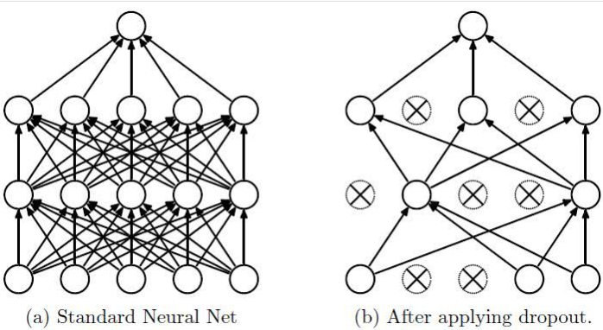
三、图像分类技术在农作识别领域的应用步骤
（三）卷积神经网络模型
图4-7 Dropout示意图
第四章 农作物生长智能监测

Slide 29
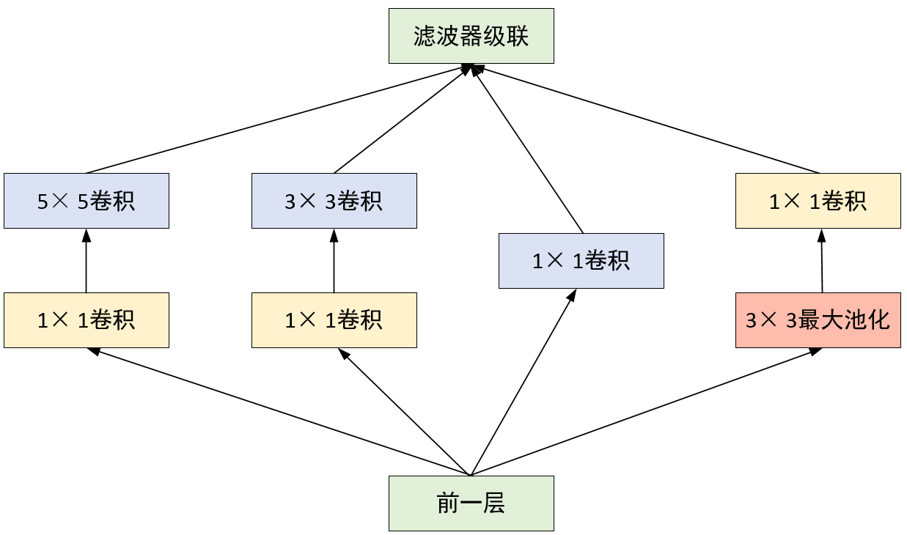
三、图像分类技术在农作识别领域的应用步骤
（三）卷积神经网络模型
GoogLeNet提出了Inception结构，从多个维度同时进行卷积操作，从而提取不同尺度的特征。
更加丰富的特征图为较好的分类效果提供了保障，进而提高了图像的分类准确率。
该结构能够以较高的效率使用计算资源，
图4-8 Inception结构示意图
第四章 农作物生长智能监测

Slide 30
三、图像分类技术在农作识别领域的应用步骤
（四）模型的评价指标与可视化
精度(Precision)、召回率(Recall)是图像分类模型中最常用的模型性能评价指标。
这些评价指标均由真正例(True positives, TP)，假正例(False positives, FP)，真负例(True negatives, TN)和假负例(False negatives, FN)计算而成。
混淆矩阵 |  | 预测值
 |  | Positive | Negative
实际值 | Positive | TP | FN
 | Negative | FP | TN
图4-9 混淆矩阵
第四章 农作物生长智能监测

Slide 31
三、图像分类技术在农作识别领域的应用步骤
（四）模型的评价指标与可视化
由于卷积神经网络算法缺乏可解释性，开发人员无法判断该算法提取何种特征作为图像分类的依据。运用反卷积神经网络算法实现CNN的可视化，为发现卷积神经网络的工作机制提供了可能性。
通过对卷积神经网络的卷积层的输出特征图进行反卷积、反激活、反池化等与该网络相对应的计算，便可得到一张具有与输入图像相同尺寸的图像。
研究人员通过观察该图像，在一定程度上能够了解与其所对应的卷积层提取的特征。实现反卷积神经网络包含反卷积，反激励和反池化三个重要步骤。
第四章 农作物生长智能监测

Slide 32
第二节 农作物长势监测
第四章 农作物生长智能监测

Slide 33
一、农作物长势监测概述
（一）基本概念
作物长势即为田间作物的生长健康状态与变化趋势。
传统的小农业种植方式主要依靠大量人力排查农作物水肥情况及病害情况并根据经验予以诊断。
近年来随着农业技术的发展，基于遥感的卫星影像、无人机实时监测及物联网传感器的应用进入人们的视野。
实时有效地农作物长势监测能为田间管理和产量预测提供准确的宏观信息。
第四章 农作物生长智能监测

Slide 34
一、农作物长势监测概述
（一）基本概念
按照数据采集方式不同，农作物长势监测可以分为遥感实时监测和地面巡逻检查。
地面巡逻检查：直观、样本采集准确度高。
遥感实时监测：监测范围广、节省人力资源。
两者共同构成了作物长势监测体系。
第四章 农作物生长智能监测

Slide 35
一、农作物长势监测概述
（一）基本概念
作物长势监测又可以分为重点技术研究和长势变化分析两方面。常用技术可归纳为同期对比监测法、生长模型诊断法和生长过程监测法。
同期对比监测法：采用年际间遥感数据（如归一化植被指数NDVI、叶面积指数LAI等）进行对比分析，根据当年农情参数与往年参数的差异判断当年作物长势；
生长模型诊断法：依靠获取大量农学参数来建立数学模型，但是该方法的推广存在区域局限性；
生长过程监测法：以天为单位采集作物生长过程中的特征值，这种方法弥补了同期对比监测法的时间局限性，使得农作物的动态实时监测成为可能。
第四章 农作物生长智能监测

Slide 36
一、农作物长势监测概述
（二）国外发展概况
美国：开展了“大面积农作物调查实验（LACIE）” 、考察纳米传感器在农业领域应用的方法。
法国：发射了地球观测系列卫星SPOT 1-7号，为农业、林业、土地利用等多个领域提供了丰富可靠的动态地理信息。
澳大利亚：相关学者对传感器LANDSAT-MSS进行比值运算，开展了冬小麦和水稻的遥感估产研究。
部分工业发达的国家：发展传感器技术与制造工艺
第四章 农作物生长智能监测

Slide 37
一、农作物长势监测概述
（三）国内发展概况
我国对农业遥感技术研究源于20世纪70年代末，经过四十年的探索，卫星遥感技术日渐成熟，初步形成较为完备的农业长势监测体系。
从1999年我国发射第一颗陆地资源卫星中巴资源01星（CBERS-1）以来，我国已成功发射了四颗资源一号卫星，为农作物估产、棉花遥感监测、作物种植结构调查等提供了丰富的科学数据。
高分系列卫星称为“中国人自己的全球观测系统”。2019年，高分十二号微波遥感卫星发射成功，地面像元分辨率最高可达亚米级，将为农作物估产和防灾减灾等领域提供信息保障。
第四章 农作物生长智能监测

Slide 38
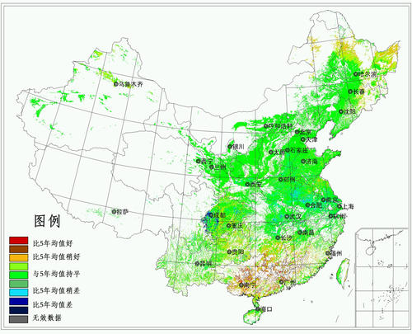
一、农作物长势监测概述
（三）国内外发展概况
2020年1月，农业农村部、中央网信办联合印发《数字农业农村发展规划(2019-2025年)》，对数字农业农村建设作出了具体部署，指出了农业遥感技术将作为推进数字农业发展的重要力量。
图4-10 2019年全过程作物遥感监测图像
第四章 农作物生长智能监测

Slide 39
一、农作物长势监测概述
（四）作物长势监测的应用
将现代科学技术与农作物长势监测相结合，利用无线传感器网络、遥感等技术采集作物生长环境参数，使得农民能实时掌握作物生长动态。
无线传感器：使作物生长环境监测和智能数据采集更容易、更方便。例如基于TRA算法的无线传感器网络监控系统。
遥感监测数据：对于分析农作物的实时苗情和环境动态有着无可比拟的优势。人们使用从无人机（UAV）获取的远程图像进行果园数据采集和分析，结合深度学习卷积神经网络实现长势监测。
第四章 农作物生长智能监测

Slide 40
二、农作物长势监测方法
（一）基于遥感技术的监测方法
遥感监测：用仪器对一段距离以外的目标物或现象进行观测，是一种不直接接触目标物或现象而能收集信息，对其进行识别、分析、判断的更高自动化程度的监测手段。
遥感技术具有快速、宏观及客观的优点，可以实时准确的提供地表信息。
作物长势受到光照、温度、土壤肥力、水分、病害、灾害性天气等多方面因素的影响，是综合性结果。遥感技术大面积、实时准确的多维时空信息对作物生产发展有着不可替代的作用。
第四章 农作物生长智能监测

Slide 41
二、农作物长势监测方法
（一）基于遥感技术的监测方法
对作物遥感监测的原理是建立在作物光谱特征基础之上的，即任何物体都具有吸收和反射不同波长电磁波的特性，不同作物在遥感图像中会呈现不同的颜色纹理特征。
遥感技术利用搭载在卫星或无人机上的传感器接收电磁波，根据地面作物的反射光谱反演作物的生长信息以识别作物的类别和状态。
第四章 农作物生长智能监测

Slide 42
二、农作物长势监测方法
（一）基于遥感技术的监测方法
常用的作物生长特性信息有以下几种：
叶面积指数（LAI, Leaf Area Index）：单位土地面积上植物叶片总面积占土地面积的倍数，它是一个作为表征作物长势的综合指标。
归一化植被指数（NDVI, Normalized Difference Vegetation Index）：用于反映农作物长势，对合理使用氮肥有重要意义并且该参数与叶面积指数与很好的相关性。
比值植被指数（RVI, Ratio Vegetation Index）：用于反映绿色植物覆盖度，可以用来检测及估算植物生物量。健康的绿色植物的比值植被指数远大于1。
第四章 农作物生长智能监测

Slide 43
二、农作物长势监测方法
（一）基于遥感技术的监测方法
作物的长势监测主要采用生长过程监测法。
通过时序监测数据绘制NDVI图像进行年际间对比，根据年际间的作物生长过程来反映当年的作物生长过程。
再通过卫星数据随时间的变化动态监测作物的长势，建立生长信息与产量的关系模型，为用户构建一个智能化处理农情数据的平台。
第四章 农作物生长智能监测

Slide 44
二、农作物长势监测方法
（二）基于物联网传感器的监测方法
物联网是利用局部网络或互联网等通信技术把传感器、控制器、机器、人员和物等通过新的方式联在一起，形成人与物、物与物相联，实现信息化、远程管理控制和智能化的网络。
农业中的物联网设备，如田间的摄像头、传感器可以记录作物生长的各种环境数据(光照、温度、土壤肥力等)监测室内气候条件，帮助改善植物的生长环境。
随着物联网技术的不断发展，基于物联网传感器感知技术实现了农产品种植的科学决策，为农产品安全保驾护航。
第四章 农作物生长智能监测

Slide 45
二、农作物长势监测方法
（二）基于物联网传感器的监测方法
智能监测嵌入式系统就离不开各种传感器的作用：
形状传感器、重量传感器、颜色传感器能监测到目标物体的体型、大小、颜色，以辨别农作物的成熟程度，规划合理的采摘时间；
超声波传感器、音量和音频传感器等进行农作物的虫害防治；
二氧化碳传感器可以对农作物生长的人工环境进行监控，促进作物光合作用；
流量传感器及计算机系统自动控制农田水利灌溉。
第四章 农作物生长智能监测

Slide 46
二、农作物长势监测方法
（二）基于物联网传感器的监测方法
无线传感器网络（WSN）是物联网的重要组成部分，是由大量的静止或移动的传感器以自组织和多跳的方式构成的无线网络，以协作地感知、采集、处理和传输网络覆盖地理区域内被感知对象的信息。
无线传感器作物为作物成长环境监控和智能数据收集创造了更加轻松便捷的方式，改变了传统的农作物数据收集和监测手段。
第四章 农作物生长智能监测

Slide 47
二、农作物长势监测方法
（三）基于人工智能的监测方法
农作物长势数字化监测的原理是利用计算机视觉技术，结合现代传感器技术或遥感数据，使用PC处理机对图像进行采集，构建作物长势监测和预测的图像视频库、模型库和知识库等数据库。
依据上述的研究开发相应的系统软件，将复杂农业生产和管理变得简单化和智能化、覆盖范围广和适合大面积作业。
人工智能在农业领域可实现土壤探测、病虫害防治以及产量预测等功能。许多科学家开展了相关研究，并获得了效果显著的成果。
第四章 农作物生长智能监测

Slide 48
第三节 农作物病虫害 智能诊断与监测
第四章 农作物生长智能监测

Slide 49
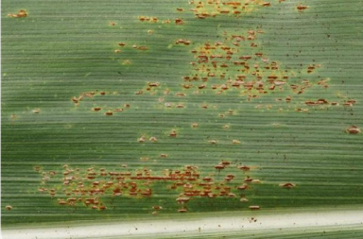
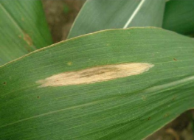
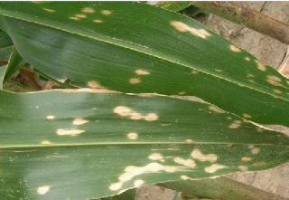
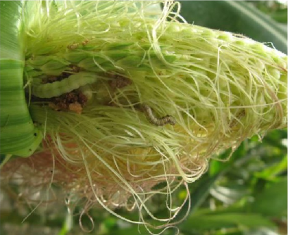
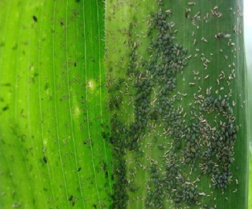
一、农作物病虫害概述
农作物病虫害：种类多、影响大、并时常暴发成灾
农田：一个小型的人工生态系统，虽然群落结构单一，但内部生物组成多样。
环境的变化可能会导致病虫害的入侵，从而打破系统的生态平衡，其发生范围和严重程度对我国国民经济，特别是农业生产造成重大损失。
常见的农作物病虫害有例如玉米叶部的锈病、大斑病、小斑病、棉铃虫、蚜虫等，小麦的白粉病、条锈病、粘虫、麦蚜等。
图4-11 玉米锈病、玉米大斑病、玉米小斑病、玉米棉铃虫、玉米蚜虫
第四章 农作物生长智能监测

Slide 50
一、农作物病虫害概述
农作物病虫害预测有很长的时间跨度，一般来说要经历经验预测、试验预测、统计预测3个阶段。
传统的病虫害预测不仅在信息采集上依赖主观观察，在进行病虫害的预测时往往也是通过经验，导致病虫害预测精度低下，信息十分滞后，严重阻碍了对病虫害的准确预测，限制了我国农业的发展。
病虫害的治理与预防是我国提高粮食产量的重要途径，因此病虫害的早期诊断和监测，采取及时有效的防治措施，减少农业损失成为目前关注的重要问题。
从信息的采集到信息的传递再到信息的处理进行预测，现代技术正在农作物智能诊断与监测中起着至关重要的作用。
第四章 农作物生长智能监测

Slide 51
二、农作物病虫害智能诊断
使用信息技术对农作物病虫害进行智能诊断对于减轻农民负担、推进农业发展、实现农业现代化有着重要意义。
本节选取了基于光谱信息、基于专家系统、基于机器学习这三种诊断方法，来介绍农作物病虫害智能诊断的研究进程。
第四章 农作物生长智能监测

Slide 52
二、农作物病虫害智能诊断
（一）基于光谱信息的诊断方法
光谱成像技术继承了传统成像技术和光谱学方法的优势，能够同时获取目标的空间信息和光谱信息。
对光谱图像信息的处理，主要是将光谱图像转化成数据矩阵，用计算机进行分析，并代替人脑完成处理和解释。
光谱成像技术作为一种无损、直观、快速的检测方法，在大幅降低农作物病害成本的同时提高了诊断效率。
第四章 农作物生长智能监测

Slide 53
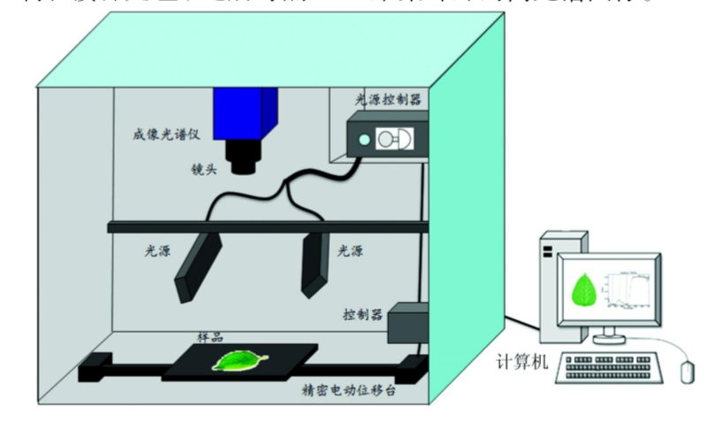
二、农作物病虫害智能诊断
（一）基于光谱信息的诊断方法
高光谱成像技术的诊断研究：
光谱成像技术的一个分支，该技术能同时提取图像信息和光谱信息。
图像信息可以直接反映植物的外部表面缺陷，光谱信息则能反映农作物内部物理结构和化学成分，因此高光谱图像的信息量非常丰富。
图4-12 高光谱成像系统结构示意图
第四章 农作物生长智能监测

Slide 54
二、农作物病虫害智能诊断
（一）基于光谱信息的诊断方法
国内外研究者们通常利用高光谱图像处理技术或高光谱成像仪来获取农作物的染病信息。
通过数学分析方法（例如偏最小二乘法、移动平均法、主成分分析法、阈值分割法、支持向量机等）对农作物进行化学计量学分析，建立农作物病虫害检测模型。
第四章 农作物生长智能监测

Slide 55
二、农作物病虫害智能诊断
（一）基于光谱信息的诊断方法
近红外光谱的诊断研究：
近红外光谱技术是一种非破坏性的高科技技术之一，其精确度和自动化程度高，采集数据比较省时省力。
农作物感染病害还未发现显著的外部形态和生理变化时，虽然使用可见光不易识别，但是受害农作物和健康农作物的光谱特征曲线在红光和近红外区域有更显著的变化。
农作物的病害绝大部分可引起全身症状，但是由于其致病的病原物不同，使得其对作物的主要危害部位也不尽相同。可见近红外光谱图像主要集中在作物器官尺度上，特别是叶片上。
第四章 农作物生长智能监测

Slide 56
二、农作物病虫害智能诊断
（一）基于光谱信息的诊断方法
使用近红外光谱分析技术对农作物病害进行智能诊断有四个步骤：
第一，对近红外光谱数据进行预处理。
第二，对光谱数据进行微分。
第三，对光谱位置变量进行分析。
第四，建立光谱模式识别模型。
第四章 农作物生长智能监测

Slide 57
二、农作物病虫害智能诊断
（一）基于光谱信息的诊断方法
光谱成像的局限性：
首先，在自然环境下采集的光谱图像在空间信息中包含较多的干扰物质，增加了光谱图像信息分析的难度。
其次，采集时间的不容、天气状况的差异会对光谱图像结果造成影响。
最后，由于拍照取样角度的倾斜可能会导致病斑特征信息变化。
第四章 农作物生长智能监测

Slide 58
二、农作物病虫害智能诊断
（二）基于专家系统的诊断方法
农作物病虫害诊断专家系统是一个具有大量农作物病虫害专门知识与经验的计算机系统。
它应用人工智能的专家系统技术，在整理一个或多个农业专家提供的领域知识和技术经验基础上，用计算机模拟专家的智能，通过推理和判断，为病虫害诊断这一问题提供决策。
图4-13 专家系统结构图
第四章 农作物生长智能监测

Slide 59
二、农作物病虫害智能诊断
（二）基于专家系统的诊断方法
在农作物病虫害诊断专家系统中，知识获取是指从有关领域的农业专家、有经验的农民以及书本资料上获取大量有关农作物病虫害的知识，通过整理归纳表示成符号形式。
有规律的知识表示使专家系统能够利用大量的已知知识进行推理和做出诊断，利用产生式规则将知识逐条放入知识库。
推理机：是专家系统的核心部分，它常用的方法有正向推理和反向推理法。综合数据库主要存放专家系统推理相关的数据，包括用户输入、推理过程中产生的新信息以及推理所得的结果等。
解释机构：由一组程序组成，跟踪并记录推理过程。
人机接口：是专家系统与用户的接口。
第四章 农作物生长智能监测

Slide 60
二、农作物病虫害智能诊断
（二）基于专家系统的诊断方法
尽管专家系统在农作物诊断上应用较为广泛，但依然存在一定的局限性：
知识获取困难、存储方式落后。
没有通用的知识表示方法。
推理策略比较单一。
开发工具不完善。
第四章 农作物生长智能监测

Slide 61
二、农作物病虫害智能诊断
（三）基于机器学习的诊断方法
机器学习运用计算机实时地模拟人类学习方式，并将学习内容进行知识结构划分来有效提高学习效率。
本节主要介绍决策树算法、支持向量机算法和深度学习算法等常见机器学习方法在农作物病虫害智能诊断的应用。
第四章 农作物生长智能监测

Slide 62
二、农作物病虫害智能诊断
（三）基于机器学习的诊断方法
决策支持树在病虫害诊断上的应用：
决策树算法是一种预测性的分析分类方法，具有适合数据量较大的样本集、计算量小、不需要受训外的数据、分类准确率高的优点。
决策树算法对于数据的完整性要求较高，缺失字段数据会直接影响到算法的性能，可以用其他方法对缺失数据进行填充处理。
第四章 农作物生长智能监测

Slide 63
二、农作物病虫害智能诊断
（三）基于机器学习的诊断方法
农作物病虫害诊断的过程可以看作是对病虫害进行分类的过程，即病虫害发病特诊为输入属性，病虫害类别为分类属性。
图4-14展示了经典决策树算法C4.5算法在农作物病虫害诊断中的原理流程。
图4-14 农作物病虫害诊断中的C4.5流程
第四章 农作物生长智能监测

Slide 64
二、农作物病虫害智能诊断
（三）基于机器学习的诊断方法
支持向量机（SVM）在病虫害诊断上的应用：
支持向量机是一种基于统计学习理论的机器学习方法，它的基本思想是在样本空间构建最优分类面，以使分类间隔最大化为原则进行统计分类.
支持向量机算法在农作物病虫害诊断的应用步骤如下。首先，对经过图像特征提取的病害图像进行优选，选出最具有代表性的特征值；其次，划分训练集和数据集；最后借助LIBSVM软件包在MATLAB中运行得到结果。
支持向量机法在农作物病虫害诊断研究中有良好的优势，但是该方法的性能过于依赖核函数和对样本的训练速度。
第四章 农作物生长智能监测

Slide 65
二、农作物病虫害智能诊断
（三）基于机器学习的诊断方法
深度学习算法在病虫害诊断上的应用：
深度学习是机器学习研究中的一个分支，相比于传统的机器学习，深度学习能更好地提取农作物病虫害图像和结构化数据地各种特征，并与农业机械有效结合，更好地支持农业智能机械装备的开发。
第四章 农作物生长智能监测

Slide 66
二、农作物病虫害智能诊断
（三）基于机器学习的诊断方法
卷积神经网络（CNN）是一种应用非常广泛的深度学习模型，它包含卷积计算并且具有深度结构。
CNN模型结构包括输入层、卷积层、池化层、全连接层以及输出层，其作用主要是进行特征提取。
针对不同的病虫害，可以应用不同的网络模块，例如ResNet和Inception模块对于面积较小病斑有更强的特征提取效果。
CNN模型中的损失函数一般由多个部分组成，在病虫害诊断分类时，常见的是使用交叉熵作为误差代价。
第四章 农作物生长智能监测

Slide 67
二、农作物病虫害智能诊断
（三）基于机器学习的诊断方法
使用卷积神经网络进行农作物病虫害诊断的步骤如下。首先，进行数据预处理，将病虫害图片统一到相同的像素大小；其次，将数据集划分为训练集和测试集；最后，将数据传入模型进行训练和测试。
深度学习方法很容易通过反向传播来更新数据，并且不同的问题有不同的框架来适应，隐藏层也降低了算法对特征工程的依赖。
但是深度学习算法对机器配置要求高，需要大量的数据，并且针对复杂背景的病虫害图像诊断还存在问题，这是在今后应用发展中需要进行优化和解决的。
第四章 农作物生长智能监测

Slide 68
三、农作物病虫害智能监测
农作物重大病虫害的实时监测和早期预测是及时、有效地控制其暴发成灾地先决条件之一，及时地病虫害监测预警可以显著降低农业生产损失，并提高农作物的产量与质量。
传统的病虫害预测采用肉眼观察或田间顶点捕捉的方法，有时间滞后性、主观性和极大的不准确性等一系列缺点，而利用信息技术对农作物病虫害进行智能检测，对病虫害的治理和预防有着至关重要的作用。
本节主要介绍了遥感监测法、地理信息系统（GIS）监测法和物联网监测法这三种农作物病虫害智能监测方法。
第四章 农作物生长智能监测

Slide 69
三、农作物病虫害智能监测
（一）遥感监测法
遥感技术是以电磁波理论为基础，通过各种传感器对目标物体辐射和反射的电磁波进行收集处理，然后对目标物体进行探测和识别的一种技术。利用遥感对农作物病虫害进行“非接触式”的监测逐渐被应用于农业生产过程中。
遥感一般作为信息的采集而出现，通过信息传递传到后台再进行数据分析。可以通过卫星遥感、无人机或便携式一起获取影像并建立模型，最后结合实地采集的参数对结果作分析。
第四章 农作物生长智能监测

Slide 70
三、农作物病虫害智能监测
（一）遥感监测法
图4-15 农作物病虫害的遥感监测技术框架
第四章 农作物生长智能监测

Slide 71
三、农作物病虫害智能监测
（一）遥感监测法
农作物病虫害遥感监测主要在单叶和冠层两个层面上展开。
对单叶，因病虫害导致细胞结构、色素、水分、氮素含量以及外部形状等发生变化，从而引起光谱的变化；
对冠层，因病虫害引起LAI、生物量、覆盖度等的变化，可见光波谱和热红外反射光谱与正常作物有明显差异。
因此，可通过地面获得的遥感数据结合高空成像仪获得的遥感影像来实现农作物病虫害的智能化监测。
第四章 农作物生长智能监测

Slide 72
三、农作物病虫害智能监测
（一）遥感监测法
使用遥感技术对农作物病虫害监测也存在一些问题：
（1）在农作物病虫害的监测过程中存在“异物同谱”和“同谱异物”的现象；
（2）高光谱数据的高分辨率带来了极大的数据量，对设备的数据存储性能有很高要求；
（3）遥感获取的数据通常较为适用于某种特定环境下，在大范围的应用中适应性较差；
（4）遥感技术所需的精密仪器费用昂贵。
第四章 农作物生长智能监测

Slide 73
三、农作物病虫害智能监测
（二）地理信息系统监测法
地理信息系统是一种重要的空间信息系统，在计算机硬件、软件系统的支持下，对地球表面有关的地理信息进行数据采集、存储、管理运算等操作，并帮助提供孔家问题决策和进行空间数据处理的一个技术系统。
GIS可以对环境因子、气象数据、害虫种类和农作物生长情况信息进行采集，并对病虫害严重成都蔓延的趋势做出预测，并且拥有一套非常便捷的图形展示。
第四章 农作物生长智能监测

Slide 74
三、农作物病虫害智能监测
（二）地理信息系统监测法
一般来说GIS根据病虫害和收集信息的种类会结合一些算法来实现最后病虫害的监测。
目前GIS技术在农作物病虫害监测预警系统中的应用方法主要分为2种：
（1）GIS基本空间分析法。
（2）将GIS与基于统计学方法的模型耦合。
第四章 农作物生长智能监测

Slide 75
三、农作物病虫害智能监测
（二）地理信息系统监测法
我国在病虫害智能检测领域的GIS研究还存在不足:
数据库数据信息内容繁多，体系构成不统一；
系统功能模块多样，模块构成不一。
在基于GIS的监测预警系统的研究中，与专家系统、人工智能技术、遥感技术和虚拟仿真技术的结合，并且随着农业信息化的发展，必将促进具有统一规范标准的多级、分布式、具有网络通讯功能的GIS平台的发展，为农业生产提供更加准确、直观、及时的信息和决策依据。
第四章 农作物生长智能监测

Slide 76
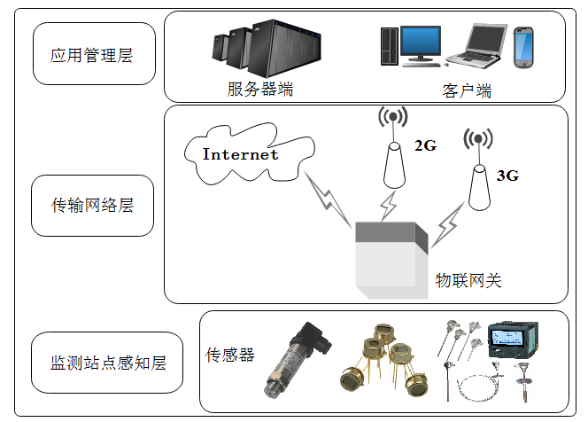
三、农作物病虫害智能监测
（三）物联网监测法
物联网是指处于各种环境下的终端和设备，例如智能传感器、移动终端、视频音频监控设备、数控系统和贴有射频技术的各种产品等。
物联网通过无线（或有线）短距离（或长距离）通信网络实现互联互通，在互联网环境下提供在线监测、定位追溯、指挥调度、安全防范和决策支持等一系列服务。
图4-16 物联网体系结构
第四章 农作物生长智能监测

Slide 77
三、农作物病虫害智能监测
（三）物联网监测法
在农作物病虫害监测方面，通过传感器对植物的生长环境，例如温度、适度、光照度等不间断地进行检测，可以实现对农作物病虫害的有效监测和控制。
基于物联网的农作物病虫害监测系统利用GPRS/GPS及Internet等多种网络，实现多平台的农田信息的自动采集、精准定位、无线传输、网络发布、实时监控和远程设备参数设置等功能。
同时物联网技术使得信息采集不仅从数量上而且在维度上实现了质的飞跃，对于后期预测的精确度有十分巨大的作用。
第四章 农作物生长智能监测

Slide 78
三、农作物病虫害智能监测
（三）物联网监测法
在物联网为基础的农作物病虫害自动监测系统中，应用较为普遍的网络为ZigBee。在ZigBee系统的应用下，能够实现对数据信息的有效收集、分析与传递。
ZigBee系统在硬件设计中，通过终端机的设计实现系统的自动化控制，在无线传输电路设计中实现对农田的有效监控；在软件设计方面，一般是通过按键操作、信号发送实现对系统的控制。
第四章 农作物生长智能监测

Slide 79
三、农作物病虫害智能监测
（三）物联网监测法
近年来，物联网在农作物病虫害监测预警上的应用取得了一些进展，但也存在问题：
（1）病虫害物联网检测技术成熟度与推广应用预期还存在差距；
（2）病虫害物联网监测标准尚未建立；
（3）病虫害物联网检测统一的平台系统尚未建立；
（4）病虫害物联网监测费用高，推广应用难度较大。
第四章 农作物生长智能监测

Slide 80
三、农作物病虫害智能监测
（三）物联网监测法
虽然现在信息技术在农作物病虫害的诊断与监测上应用广泛，但依旧存在一些问题。主要包括：
（1）遥感传感器的种类单一，对于种类繁多、气候条件不同的农作物病虫害信息提取不到位；
（2）整个病虫害监测诊断网络的自动化程度还不够高，人为参与较多，容易产生误差；
（3）如何综合利用在农业信息化过程中产生的大量图片和数据面临这较大挑战。
第四章 农作物生长智能监测

Slide 81
第四节 农作物气象灾害 监测与预警
第四章 农作物生长智能监测

Slide 82
一、农作物气象灾害概述
（一）农作物气象灾害
农作物的生长受其生长环境中各种因子的影响。
一种是非生物因子，包括气候因子及土壤，如温度、水、光照是不可缺少的条件，另外还需要例如土壤性质、营养供给、风向风力等。
另外一种是生物因子，包括植物因子、动物因子及微生物因子。这些因子中的某个变化，都会导致作物生长受到影响，导致产量减少。其中影响最为严重的因素是农业气候灾害。
第四章 农作物生长智能监测

Slide 83
一、农作物气象灾害概述
（一）农作物气象灾害
农业气象灾害主要是由于气象条件的极端变化，导致作物生长过程中的一个或多个条件的变化，从而给作物带来严重的影响。
虽然农业气象灾害监测与预警技术取得了一定成就，但还是存在一些不足，比如灾害的预研性工作较少，自动化监测和智能化预警技术还有待提升。
需要进一步加强农业气象灾害监测与预警技术的研究，实现全方位、多角度的追踪农业气象灾害趋势，评估气象灾害的等级，分析农业气象灾害对农作物的影响，以促进我国农业健康的发展。
第四章 农作物生长智能监测

Slide 84
一、农作物气象灾害概述
（二）农作物气象灾害类型以及产生原因
一类是由温度因子而引起的，如热害、冻害、霜冻、热带植物寒害和低温冷害。
另一类是由于水分而引起的，如旱灾、洪涝灾害、雪灾以及雹灾等。
再有一类是由于风引起的风害。
另外还有各种气象因子综合变化而共同作用的灾害，比如干热风、冷雨和冻涝害等。
第四章 农作物生长智能监测

Slide 85
一、农作物气象灾害概述
（二）农作物气象灾害类型以及产生原因
冷害：在作物生长季节内，当温度低于作物当时生长阶段的下限温度时（不一定为零度），作物的生长受到妨碍，严重时可使作物某些组织受到严重伤害从而导致严重减产。
霜冻：在温暖时期，大气温度迅速降低到足以引起作物遭受损伤或者死亡的低温冻害（通常在0℃及以下）。0℃以下的低温使作物细胞间隙的水形成冰晶导致脱水，且由于冰晶增大破坏作物细胞，对作物造成损伤。
第四章 农作物生长智能监测

Slide 86
一、农作物气象灾害概述
（二）农作物气象灾害类型以及产生原因
干旱：在农业水平不高的地区，由于长期无雨或少雨导致土壤缺水、空气干燥，致使作物缺水，影响正常生长发育而减产的农业气象灾害。干旱使作物体内水分缺失呈现萎蔫（暂时或永久萎蔫）并遭受一系列伤害。
洪涝：降水时间过长、过于集中对作物造成的伤害。干热风是指引起作物大量蒸腾作用的综合天气现象（温度高、湿度低、风速大的旱风），在农业水平不高的地区短时间内会带来很大损失。
冰雹：由强对流天气系统引起的一种剧烈的气象灾害。春季处于苗期的农作物恢复能力强，遭灾后能恢复生长；夏、秋两季农作物遭雹灾后，农作物叶碎秆折，花穗被毁，籽粒脱落，严重的颗粒无收。
第四章 农作物生长智能监测

Slide 87
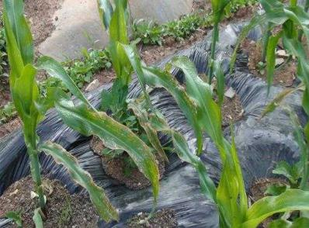
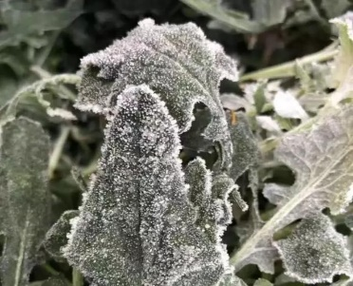
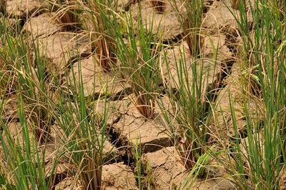
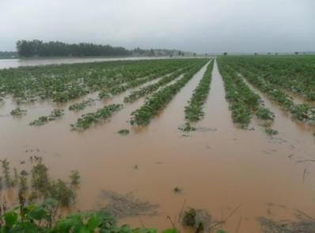
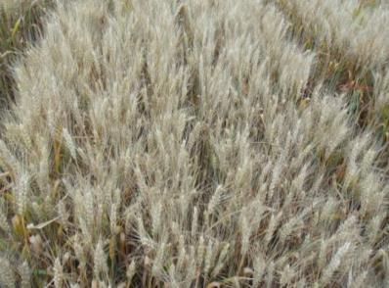
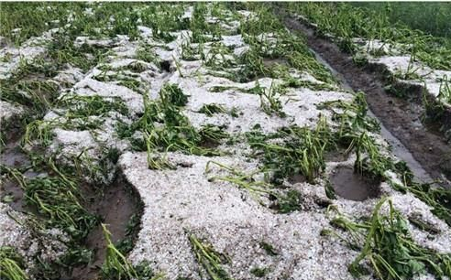
一、农作物气象灾害概述
（二）农作物气象灾害类型以及产生原因
（a）冷害
（b）霜冻
（c）干旱
（d）洪涝
（e）干热风
（e）冰雹
图4-17 常见农作物气象灾害
第四章 农作物生长智能监测

Slide 88
一、农作物气象灾害概述
（三）农作物气象灾害风险评估
气象风险评估可以对农业在生产过程中可能出现多大的损失，以及这些损失对于整个农业的影响到底有多大等情况进行分析。
农作物气象灾害影响评估的理论基础是风险分析。
风险评估研究的有效落实能够确保综合评估气象灾害风险，并对其进行有效控制，进而保障农业生产质量，使其农业生产产品具有更高的质量和产量。
第四章 农作物生长智能监测

Slide 89
一、农作物气象灾害概述
（三）农作物气象灾害风险评估
中国有关农业气象灾害风险评估的研究，大致可以2001年为界分为二个阶段。
第一阶段：以灾害风险分析技术方法探索研究为主的起步阶段，该阶段以风险分析技术为核心，探讨了农业气象灾害风险评估的理论、概念、方法和模型。
然而随着资料序列的延长，致灾强度及其出现频率将会随时间变化，无法真正反映灾害的真实风险状况。另外农业气象灾害风险评价标准还缺乏统一认识和实践检验，实用性和可操作性强的风险评价模型甚少。
第四章 农作物生长智能监测

Slide 90
一、农作物气象灾害概述
（三）农作物气象灾害风险评估
第二阶段：以灾害影响评估的风险化、数量化技术方法为主的研究发展阶段，构建灾害风险分析、跟踪评估、灾后评估、应变对策的技术体系。
针对农业生产中大范围农业气象灾害影响的定量评估需求，将风险原理有效地引入农业气象灾害影响评估，基于地面、遥感两种信息源，建立了主要农业气象灾害影响评估的技术体系。
第四章 农作物生长智能监测

Slide 91
一、农作物气象灾害概述
（三）农作物气象灾害风险评估
风险评估在我国农业气象灾害的应用中，致灾因子危险性评估是最重要的方式。
致灾因子：在灾害形成过程中产生的一些异动因子，致灾因子的强度越强，产生的气象灾害越严重。
同时，气象灾害在农业影响的过程中，不仅仅收到致灾因子的影响，还要受到受灾体的影响，所以还需要对受灾体进行脆弱性评估。
在一般的情况下，受灾体的脆弱性越小，防灾能力越强，造成的影响越小，损失越小；受灾体的脆弱性越大，就与此相反。
第四章 农作物生长智能监测

Slide 92
一、农作物气象灾害概述
（三）农作物气象灾害风险评估
在对气象灾害进行评估时，还应推测未来发生灾害的几率以及产生影响，即灾情期望损失评估。
最后，若只对受灾体或致灾因子进行评估，做出的评估会存在一些差错。因此，进行灾情风险综合性评估是一项不可缺少的工作。灾情风险综合性评估得到的结果更加准确，为我国农业生产的发展起到了重要的作用。
第四章 农作物生长智能监测

Slide 93
一、农作物气象灾害概述
（四）农业气象灾害的监测与预警研究现状
天津海洋中心气象台等机构开发了基于互联网数据挖掘和专家知识决策技术的农业气象灾害监测预警及智能决策推送服务系统。
构建基于互联网气象数据、设施农业小气候环境数据及作物生育期等多重因素的设施农业气象灾害预警和生产管理专家知识规则，实现对寒潮、大风、低温、暴雪等北方主要设施农业气象灾害进行早期预警提醒。
该系统在2017年冬季在天津津南区部分农业园区推广使用，并且对5次强冷空气过程提前3-5天自动研判并实施推送预警信息，避免重大灾害损失。
第四章 农作物生长智能监测

Slide 94
一、农作物气象灾害概述
（四）农业气象灾害的监测与预警研究现状
中国农业气象业务系统(CAgMSS)是基于C/S架构，研发的面向国家级和省级农业气象服务的业务工作平台。
主要包括农业气象监测评价、作物产量预报、灾害监测评估、农用天气预报等子系统，是农业气象业务的基础性软件。
该系统于2012年投入业务应用，基于该系统制作的农业气象预报、作物产量气象预报、农业气象灾害影响评估、关键农时农事气象保障等服务产品，在指导全国农业生产和防灾减灾中发挥了重要作用。
第四章 农作物生长智能监测

Slide 95
二、农业气象灾害的监测与预警
（一）农业气象灾害的常用监测方法
地面站网灾害监测：
地面站网监测主要是利用地面气象观测站的实时地面要素资料以及土壤湿度等进行气象监测，并且通过气候模式以及天气模式建立监测模型。
例如，依据郑州的1983-1990年旬平均气温、旬降水量和土壤初始含水量等数据建立的农业地面观测站监测模型，基本上满足了农业气象业务服务的要求。
江苏省增建了7个地面监测点，并结合3S技术与计算机技术来实时监测灾害的发生，获得大量水土保持相关数据为形成灾害立体监测提供保障。
第四章 农作物生长智能监测

Slide 96
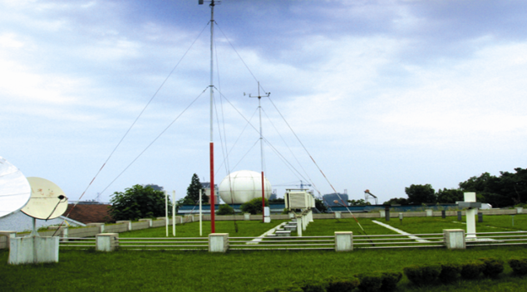
二、农业气象灾害的监测与预警
（一）农业气象灾害的常用监测方法
图4-18 地面站网气象监测
第四章 农作物生长智能监测

Slide 97
二、农业气象灾害的监测与预警
（一）农业气象灾害的常用监测方法
灾害遥感技术研究：
遥感作为一种远距离的、非接触的目标探测技术和方法，可以通过对目标进行监测，获得目标的基本信息，再通过计算和进一步的加工处理，获得目标的定位、定量和定性的描述。
卫星遥感技术作为一种反馈速度快且监控范围较广的测控手段，被广泛应用于各国的气象信息的监测中。
遥感灾害技术在我国的农业气象灾害监测的应用中比较成熟，包括动态的植被监测、旱涝检测、积雪检测等。目前常用的检测干旱的方法有热惯量法和作物缺水指数法。
第四章 农作物生长智能监测

Slide 98
二、农业气象灾害的监测与预警
（一）农业气象灾害的常用监测方法
“八五”、“九五”期间，我国开始应用遥感（RS）和地理信息系统（GIS）对洪涝灾害进行监测研究，结合资源卫星和气象卫星资料建立了7大江河地区洪涝灾害易发区警戒水域遥感数据库。
同时，中国科学院与中国气象局初步建立了洪灾信息实时系统，中国水利科学院与中国科学院建立了水、旱灾害监测与评估业务运行系统。
在长江流域98特大洪涝灾害监测中，星载SAR数据和航空雷达遥感系统得到了全面应用。
第四章 农作物生长智能监测

Slide 99
二、农业气象灾害的监测与预警
（一）农业气象灾害的常用监测方法
近年来，水利部门利用卫星遥感的红外通道资料监测低温的发生、强度以及低温冷害的分布等，能够迅速估计灾害的发生与范围，较好地研究低温冷害发生发展的一般规律。
除此之外，基于GIS技术和气候学模型，融合土地利用、海拔高度、坡度、坡向等地理信息，对平均气温、最低气温资料进行较高空间分辨率的地理订正，结合冬季经济林果的生长发育状况和受害指标，实现对寒害发生发展及其强度、范围的实时动态监测。
第四章 农作物生长智能监测

Slide 100
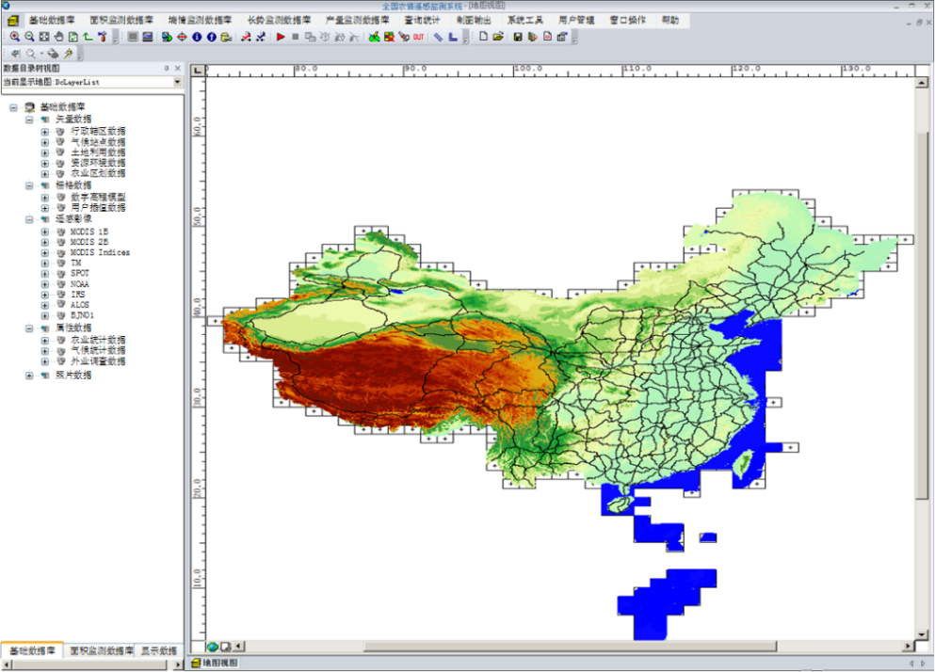
二、农业气象灾害的监测与预警
（一）农业气象灾害的常用监测方法
图4-19 国家农情遥感监测系统
第四章 农作物生长智能监测

Slide 101
二、农业气象灾害的监测与预警
（一）农业气象灾害的常用监测方法
监测系统研究：
将计算机智能系统与3S高新技术相结合应用于农业气象灾害领域，建立农业气象灾害监测系统。
干旱监测系统主要是依据前期的降水量、气温、蒸发量等情况，结合地面站网监测、卫星遥感灾害监测等方式来对中国不同区域的干旱气象灾害进行监测与客观准确的预警。
中国国家气象中心建立干旱监测系统，利用卫星资料和全国土壤湿度分布数据及全国农业气象预报分布数据，生成全国卫星遥感干旱监测图像、区域卫星遥感干旱监测图像及卫星遥感干旱分析产品。
第四章 农作物生长智能监测

Slide 102
二、农业气象灾害的监测与预警
（一）农业气象灾害的常用监测方法
地理信息系统技术的发展为农业气象灾害时空分布的监测提供了先进的工具和方法。
基于GIS平台上建立的应急固定指挥系统和移动指挥系统，极大地提高了政府的应急处置能力,最大限度地降低了灾害所造成的损失。GIS的应用真正实现了政府主导、部门联动、社会参与、快速灵活的救灾新格局。
如浙江省农业气象灾害监测系统集实时数据接收、数据转译和数据库的形成、旬气象资料查询、实时灾害监测、历史灾害查询、监测报告发送和报表打印等功能于一体，操作简便，自动化程度高。
第四章 农作物生长智能监测

Slide 103
二、农业气象灾害的监测与预警
（二）农业气象灾害的常用预警方法
增强农业气象灾害预警技术是推动我国农业发展的重要技术之一。我国主要应用在小麦干旱预警、玉米低温冷害预警和小麦渍害预警研究等几个方面。
目前，国内的预警方法主要为数理统计模型法，其与农业气象模式相结合的方法取得了较大的进展。
农业气象灾害预警技术是利用观测的土壤湿度、温度、降水、大风、日照时数等气象实况要素以及天气气候客观预警产品。
结合作物发育资料，应用时间序列分析、多元回归分析、韵律、相似等数理统计方法，建立预警模型，并通过灾害指标与模型计算生成格点或站点监测评估与预警产品。
第四章 农作物生长智能监测

Slide 104
二、农业气象灾害的监测与预警
（二）农业气象灾害的常用预警方法
在陕西省运用了农业气候学原理、作物生理生态学原理和数理统计详细分析了陕西主要作物关键生育期农业气象适应性条件。
对陕西省的主要大田作物（小麦、玉米、水稻、油菜）、主要经济作物（苹果、棉花、猕猴桃、梨、葡萄、红枣、花椒、辣椒、马铃薯）的农业气象受灾指标和预警指标进行确定。
建立了分布式的农业气象灾害数据库, 设计完善了市县两级农业气象灾害监测预警系统流程。
第四章 农作物生长智能监测

Slide 105
二、农业气象灾害的监测与预警
（二）农业气象灾害的常用预警方法
农业气象模式与气候模式结合的预警技术，包括气候模式与农业气象模式集成的土壤水分预警和灌溉预警，基于冬小麦发育模式的干旱识别和预测模型，基于作物生长模型及区域气候模式的农业气象灾害预警模型等方法。
近年来，国内也开展了将作物生产模型应用于的气象灾害预警的研究。GIS和网络等高新技术也应用在农业气象灾害预警中。
上海农业气象灾害监测警示系统实时监测气象数据并结合未来天气预报，根据农业气象灾害指标进行评判分析。通过Web/GIS平台展示农业气象灾害预测的分布。
第四章 农作物生长智能监测

Slide 106
第五节 应用案例
第四章 农作物生长智能监测

Slide 107
概述
农作物生长监测系统将物联网技术、图像处理技术与智能决策等新一代信息技术与传统植物保护技术融合，以农作物大数据智能服务为目标，开展物联网数据采集关键技术研究、专用农业数据中心与大数据平台研制、长势与病虫害预测预报模型开发、构建农技智库平台，并与企业联合开展项目技术成果的应用示范，更好地服务于农作物产业的全体从业者。
基于物联网监控并获取农作物生态环境信息，采集的数据主要有理化指标数据（土壤墒情，果树叶片叶绿素、水分、氮素含量等）、农田小气候环境数据、大环境数据和图像数据等。
通过对以上信息的实时监测，可对农作物长势进行综合评价，通过识别和提取苹果病虫害特征与远程诊断系统，实现对农作物病虫害的智能诊断和预测预报，从而达到对农作物病虫害的精确指导和有效防治。
第四章 农作物生长智能监测

Slide 108
概述
图4-20 农作物生长智能监测技术架构
第四章 农作物生长智能监测

Slide 109
一、农作物类型识别应用
图4-21 基于深度学习的作物类型识别
第四章 农作物生长智能监测

Slide 110
二、农作物叶部病害智能检测与诊断应用
图4-22 基于深度学习的苹果病害检测
第四章 农作物生长智能监测

Slide 111
三、农作物长势监测应用
图4-23 基于遥感的农作物长势监测
第四章 农作物生长智能监测

Slide 112
三、农作物长势监测应用
以河南省冬小麦种植产业为例：
利用EOS MODIS监测影像作数据源，结合田间控制实验，将冬小麦生长模型和遥感、GIS技术相结合，辅以地面农业气象观测与调查，研究冬小麦长势遥感监测指标。
研究结果表明，NDVI在冬小麦全生育期的长势监测过程中较其他植被指数有明显的表征效果。另外，以NDVI反演出的LAI在表征冬小麦长势分级方面准确性较高，可以作为科学分苗的依据。
第四章 农作物生长智能监测

Slide 113
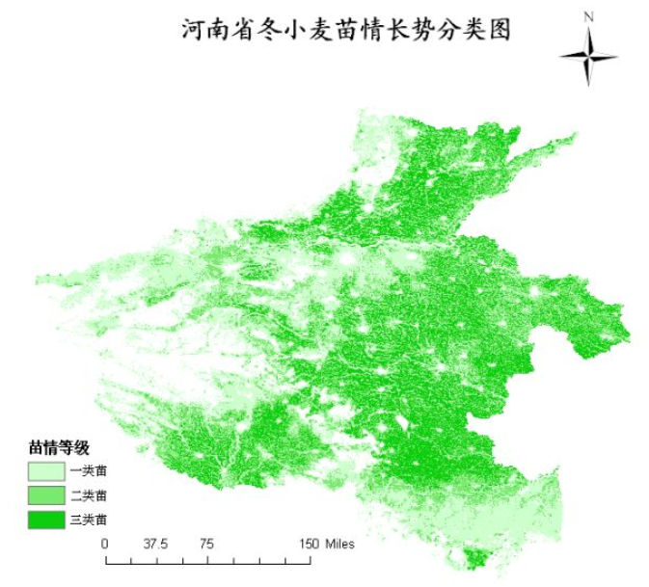
三、农作物长势监测应用
图4-24 河南省冬小麦苗情长势分类图
第四章 农作物生长智能监测

Slide 114
三、农作物长势监测应用
“十一五”期间国家农业部主持农业科技专项“小麦苗情数字化远程监控与诊断管理关键技术”等项目，率先在我国东北、长江中下游及西部地区开展小麦和玉米等作物的防控实验。
应用物联网监控技术，集成化控技术和农艺管理措施建立了作物智能化远程管理系统。
目前针对我国粮食生产代表性主产区已初步完成20多个农作物生长环境监测基础站点建设，构建了具有相当覆盖面积的全国主要作物监测网络。
第四章 农作物生长智能监测

Slide 115
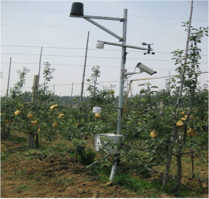
三、农作物长势监测应用
图4-25 监控设备部署现场
第四章 农作物生长智能监测

Slide 116
四、农作物气象灾害监测与预警应用
图4-26 农作物气象灾害监测与预警应用
第四章 农作物生长智能监测

Slide 117
四、农作物气象灾害监测与预警应用
广西针对于主要农作物气象灾害建立监测与预警系统，该系统以GIS、RS、OCX/COM 多技术为基础，利用GIS 组件将气象地面观测资料、基础地理信息资料与气象灾害监测( 洪涝、干旱) 机理模型有机结合，确定了作物灾害等级指标。
干旱监测与预警模型结构如图3.26所示。该模型采用针对农作物的干旱指数公式计算干旱灾害分布，其中干旱灾害指数计算模型的研究指标是降水量。
降水量实质是以某地某一时段的降雨量与该地区该时段内的多年平均降雨量相比较而确定其旱涝标准的一种定量指标。
第四章 农作物生长智能监测

Slide 118
四、农作物气象灾害监测与预警应用
根据广西历年干旱灾情与降水量的关系，以及不同作物（水稻、甘蔗、玉米）对水分的不同需求，选取降水量、年平均日降水量小于5mm日数作为致灾因子，构建不同作物的旱灾害指数。
该系统参照广西各季节干旱指数及干旱对作物不同生育期的影响，确定了广西地区的水稻、甘蔗和玉米的干旱灾害等级指标，建立干旱灾害等级评估匹配模式，包括轻旱、中旱、重旱和特旱四个等级。
最后结合农作物空间分布区、干旱等级指标，计算农作物受灾位置及面积，实现农作物的干旱气象灾害的监测与预警。
第四章 农作物生长智能监测

Slide 119
四、农作物气象灾害监测与预警应用
该系统对2006年10-11月的广西水稻干旱进行监测评估，如图3.27所示，水稻将发生不同等级的秋旱灾害，其中重旱、特旱灾害主要分布在中部南部地市，此时水稻正处于发育阶段，干旱灾害易造成水稻歉收。
根据农作物干旱灾害监测评估结果，及时地向相关政府部门提供农作物干旱灾害信息，实现高效预警。
第四章 农作物生长智能监测

Slide 120
四、农作物气象灾害监测与预警应用
图4-27 干旱监测与预警模型
第四章 农作物生长智能监测

Slide 121
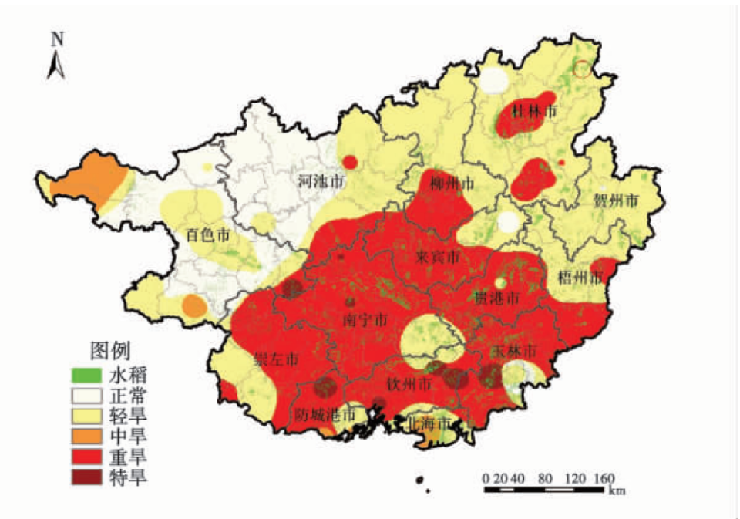
四、农作物气象灾害监测与预警应用
图4-28 干旱监测与预警模型
第四章 农作物生长智能监测

Slide 122
教材配套网站 www.zh.ag 更新于2022年10月，期待收到您的反馈 hang.xiong@outlook.com

